Slide 1
Estruturas de controle
Estrutura de Seleção

Slide 2
Introdução
Até o momento vimos exemplos, resoluções de problemas, onde todos os comandos do algoritmo são executados (estrutura sequêncial).

Slide 3
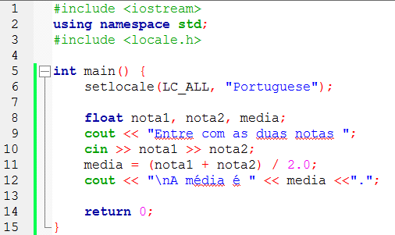
Exemplo
Elabore um algoritmo que solicite ao usuário duas notas e informe ao final sua média aritmética.

Slide 4
Estruturas de decisão
Existem muitas situações em que não queremos que o computador execute todos os comandos de um algoritmo.
Por exemplo, e se quisermos que além da média seja apresentada a informação “Aprovado”?
Nestes casos, devemos usar comandos que ensinem o computador a tomar uma decisão.

Slide 5
Estruturas de decisão
O computador não toma decisões sozinho.
Por meio de comandos de decisões, podemos instruí-lo a seguir um determinado caminho no algoritmo.
Tomando por base o resultado de uma expressão lógica (sempre Verdadeiro ou Falso).

Slide 6
Estrutura de Seleção Simples
Também é chamado de Desvio Condicional Simples
Sintaxe
if (expressão lógica){
Bloco de instruções;
}

Slide 7
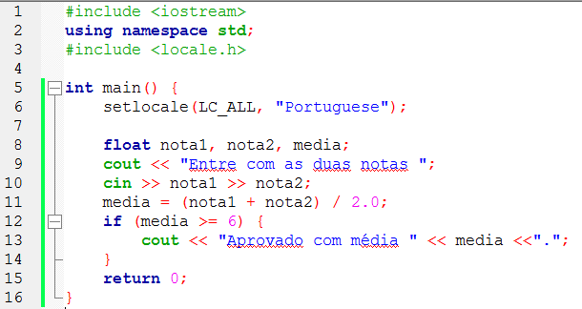
Exemplo
Segue o algoritmo que inclui a possibilidade de apresentar a mensagem que o aluno foi aprovado.

Slide 8
Exemplo
Fazer um algoritmo para ler dois valores numéricos, efetuar a adição e apresentar o resultado, caso o valor somado seja maior que 10.
E se fosse necessário informar que o aluno foi reprovado?

Slide 10
Estrutura de seleção composta
Também chamada de Desvio Condicional Composto
Sintaxe

Slide 11
Estrutura de seleção composta
Também chamada de Desvio Condicional Composto
Sintaxe
if (expressão lógica){
Bloco de instruções Verdade;
}
else {
Bloco de instruções Falso;
}

Slide 12
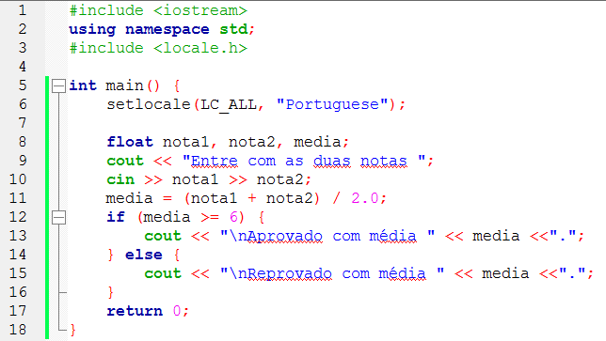
Segue o algoritmo que inclui a possibilidade de apresentar a mensagem que o aluno foi aprovado ou reprovado.

Slide 13
Exercícios
Fazer um algoritmo para ler a idade de uma pessoa e imprimir a mensagem “Você é maior de idade” se ela tiver 18 anos ou mais, ou “Você é menor de idade”, caso contrário.
Desenvolva um algoritmo para ler um número inteiro e dizer se ele é par ou ímpar.

Slide 14
Testes encadeados
Também chamado de Desvio Condicional Encadeado
Um encadeamento (ou aninhamento) de testes ocorre quando há necessidade de se fazer um teste interno a outro.
Tal situação pode aparecer em função do leque de possibilidades apresentadas num problema como quando se possui três ou mais instruções a serem testadas.
Ao se encadear um desvio deve-se tomar cuidado, pois uma chave fechada em um local errado pode mudar toda a lógica do programa.

Slide 15
Sintaxe
if (expressão lógica A){
Bloco instruções 1;
}else if (expressão lógica B){
Bloco instruções 2;
}else if (expressão lógica C){
Bloco instruções 3;
}else {
Bloco instruções 4;
}

Slide 16
Sintaxe
if (expressão lógica A){
Bloco instruções 1;
if (expressão lógica B){
Bloco instruções 2;
}
}else if (expressão lógica C){
Bloco instruções 3;
}

Slide 17
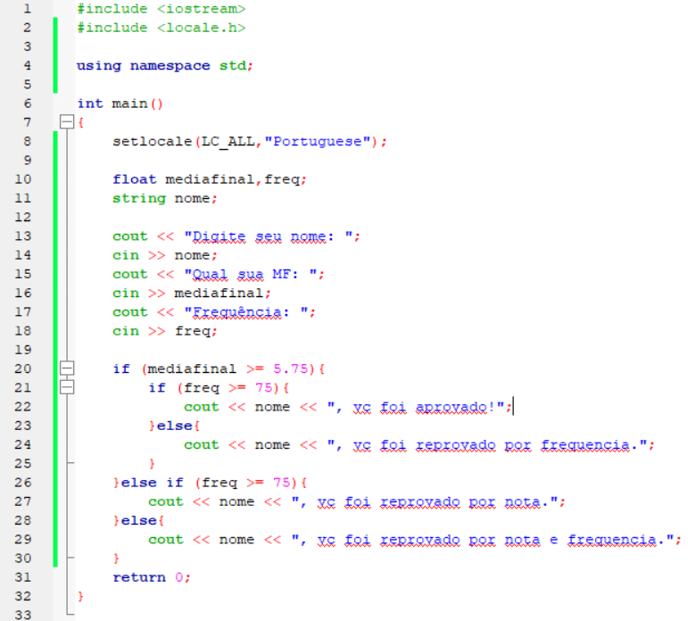
Exemplo
Faça um algoritmo que solicite ao usuário a média e a frequência final de uma disciplina e informe se o aluno foi aprovado ou reprovado. Em caso de reprovação informe se foi por nota ou frequência.

Slide 18
Exercícios
Ler um número inteiro e dizer se ele é positivo, negativo ou nulo.
Ler três números e imprimir o maior deles. Desconsiderar empates.

Slide 19
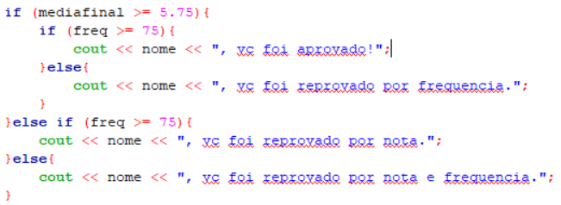
Indentação
Indentação é um termo utilizado em programação.
Representa a prática de colocar os elementos que são dependentes de outro mais a direita.
Torna o código mais legível, principalmente em grande quantidade de linhas de código.

Slide 20
Switch case
Sintaxe:
switch (variável) {
case constante1:
sequência de comandos;
break;
case constante2:
sequência de comandos;
break;
.....
default:
sequência de comandos;
}

Slide 21
Análise do comando Switch case
Valor deve estar entre () e deve ser do tipo inteiro ou caractere;
O bloco de comando de seleção deve estar entre { };
É necessário o uso da palavra case em cada um dos casos listados;
Cada case deve finalizar com o comando break;
A palavra-chave default é utilizada para o caso “curinga”. Para os outros casos que não foram listados nos casos anteriores. É opcional;

Slide 22
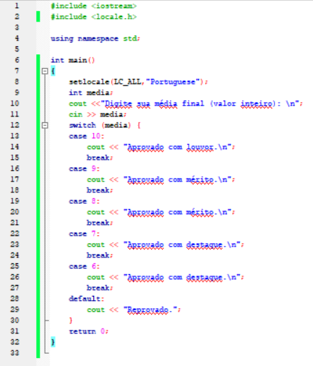
Faça um algoritmo que solicite ao usuário a média e informe se o aluno foi aprovado ou reprovado. Se a média for maior ou igual a 5 (cinco), além de imprimir a mensagem APROVADO, imprimir:
“Com louvor”, se a média for 10;
“Com mérito”, se a média menor que 10 e maior ou igual a 8;
“Com destaque”, se a média for menor que 8 e maior ou igual a 6.

Slide 23
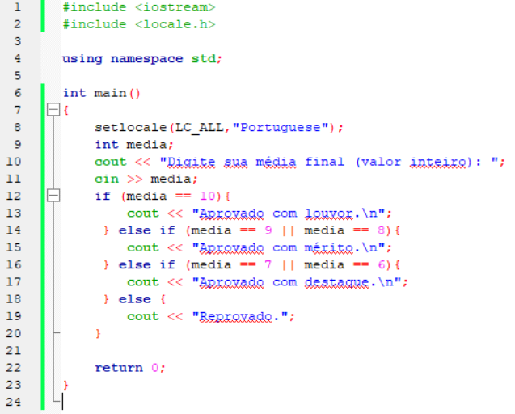
Mesmo problema com estrutura IF:

Slide 24
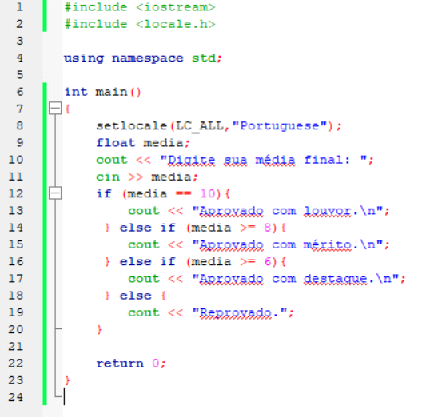
Outra resolução com estrutura IF e variável real:

Slide 25
Exercícios
Faça um algoritmo capaz de identificar se um número é igual a 1, 5 ou 10. Caso não seja nenhum desses valores, retornar a msg “Valor inválido”.
Faça um algoritmo capaz de identificar se um número é:
Par ou ímpar
Positivo, negativo ou zero;
Um ano bissexto. Considere que para o ano ser bissexto basta que seja divisível por 400. Caso contrário, precisa ser divisível por 4 e não ser divisível por 100.
Caso não seja nenhuma das opções anteriores, retornar a msg “Operação inválida”.

Slide 26
Exercícios
Faça um algoritmo que simule uma calculador com as quatro operações básicas (+, -, *, /). O algoritmo deve solicitar ao usuário a entrada de dois operandos e da operação a ser executada, na forma de um menu. Dependendo da opção escolhida, deve ser executada a operação solicitada e apresentado o resultado. Utilize uma variável caractere para armazenar a operação e utilize o comando switch case para escolher a operação a ser executada a partir do operador.

Slide 27
